Slide 1
Программа-дисконт
Подготовил: Кабанов Александр (“В”)

Slide 2

Гипотеза
Я предполагаю, что моя программа позволит её пользователям высчитывать цену товара и избегать экономических ошибок, значительно влияющих на бюджет.

Slide 3
Цель
Рассказать о разработанной программе по подсчёту цены товара с учётом скидки
Задачи
Рассказать о таких понятиях как скидка, цена товара
Рассказать о своей программе и её устройстве
Получить аплодисменты

Slide 4


Понятия

Slide 5
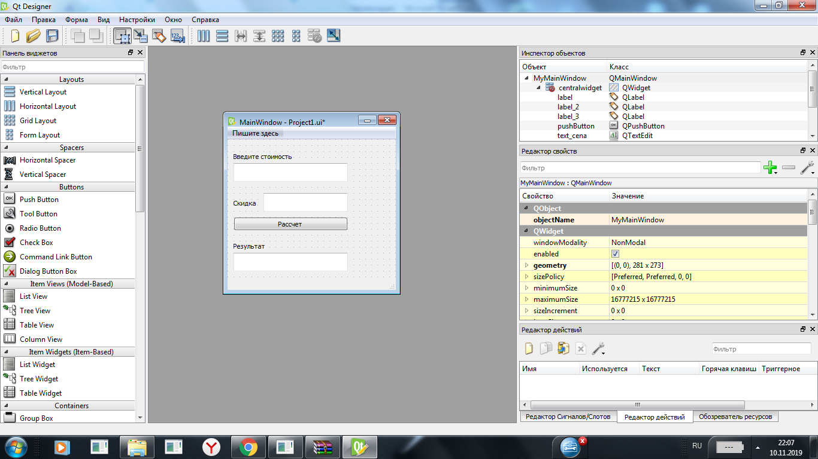

Slide 6
Спасибо за внимание
5 пожалуйста

